Slide 1





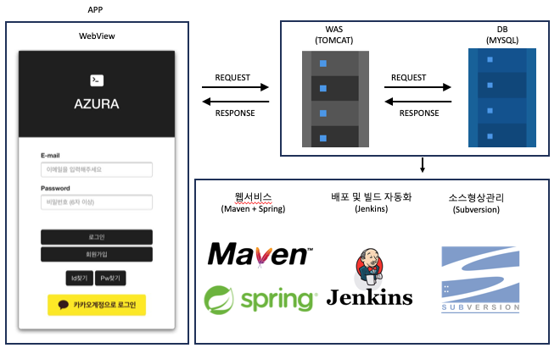
당신의 주차장은 바로 여기!
주차장
전기차
수소차
[기능]
편리한 기능
- 카카오 로그인 연동
- 카테고리 별 검색
- 장소 키워드 검색
- 실시간 사용자 위치 기반 검색
주차장 정보 제공
- 주차장명
- 주차장 위치(+지번, 전화번호)
- 주차 요금 & 운영 시간
전기차 수소차 충전소 정보 제공
- 급속 & 완속 충전기 개수
- 충전기 이용가능 시간
[기대효과]
- 효율적 이용 -> 주차문제 해소 & 주차질서 확립
- 전기차, 수소차의 충전현황과 친환경차 혜택을 통한 편의 제공
‘전국 전기차 충전소 표준 데이터’
& ‘주차장 정보 표준 데이터’를
바탕으로 정보 제공
KAKAO 지도 API를 사용한 서비스
Geolocation을 통한 위치 확인
A조 - 장현진 윤지훈 박종희 남궁영주 정혜윤

